Slide 1
Детский сад №213
День именинника
в детском саду
Группа «ПОЧЕМУЧКИ»
фотоотчет

Slide 2
Цель этого праздника - не только поздравление с днем рождения именинников, но и развитие интеллектуально-творческих, организаторских способностей у детей, развитие смекалки, творческой фантазии, умения быстро ориентироваться в обстановке, включаться в коллективную работу и радость окружающих.
Задачи:
- воспитывать у детей чувство коллективизма, добиваться поставленной перед собой цели;
- содействовать развитию положительных эмоций, умения общаться со своими сверстниками;
- способствовать развитию физических качеств у детей: ловкость, сила, быстрота и др., удовлетворять потребность детей в двигательной активности.

Slide 3
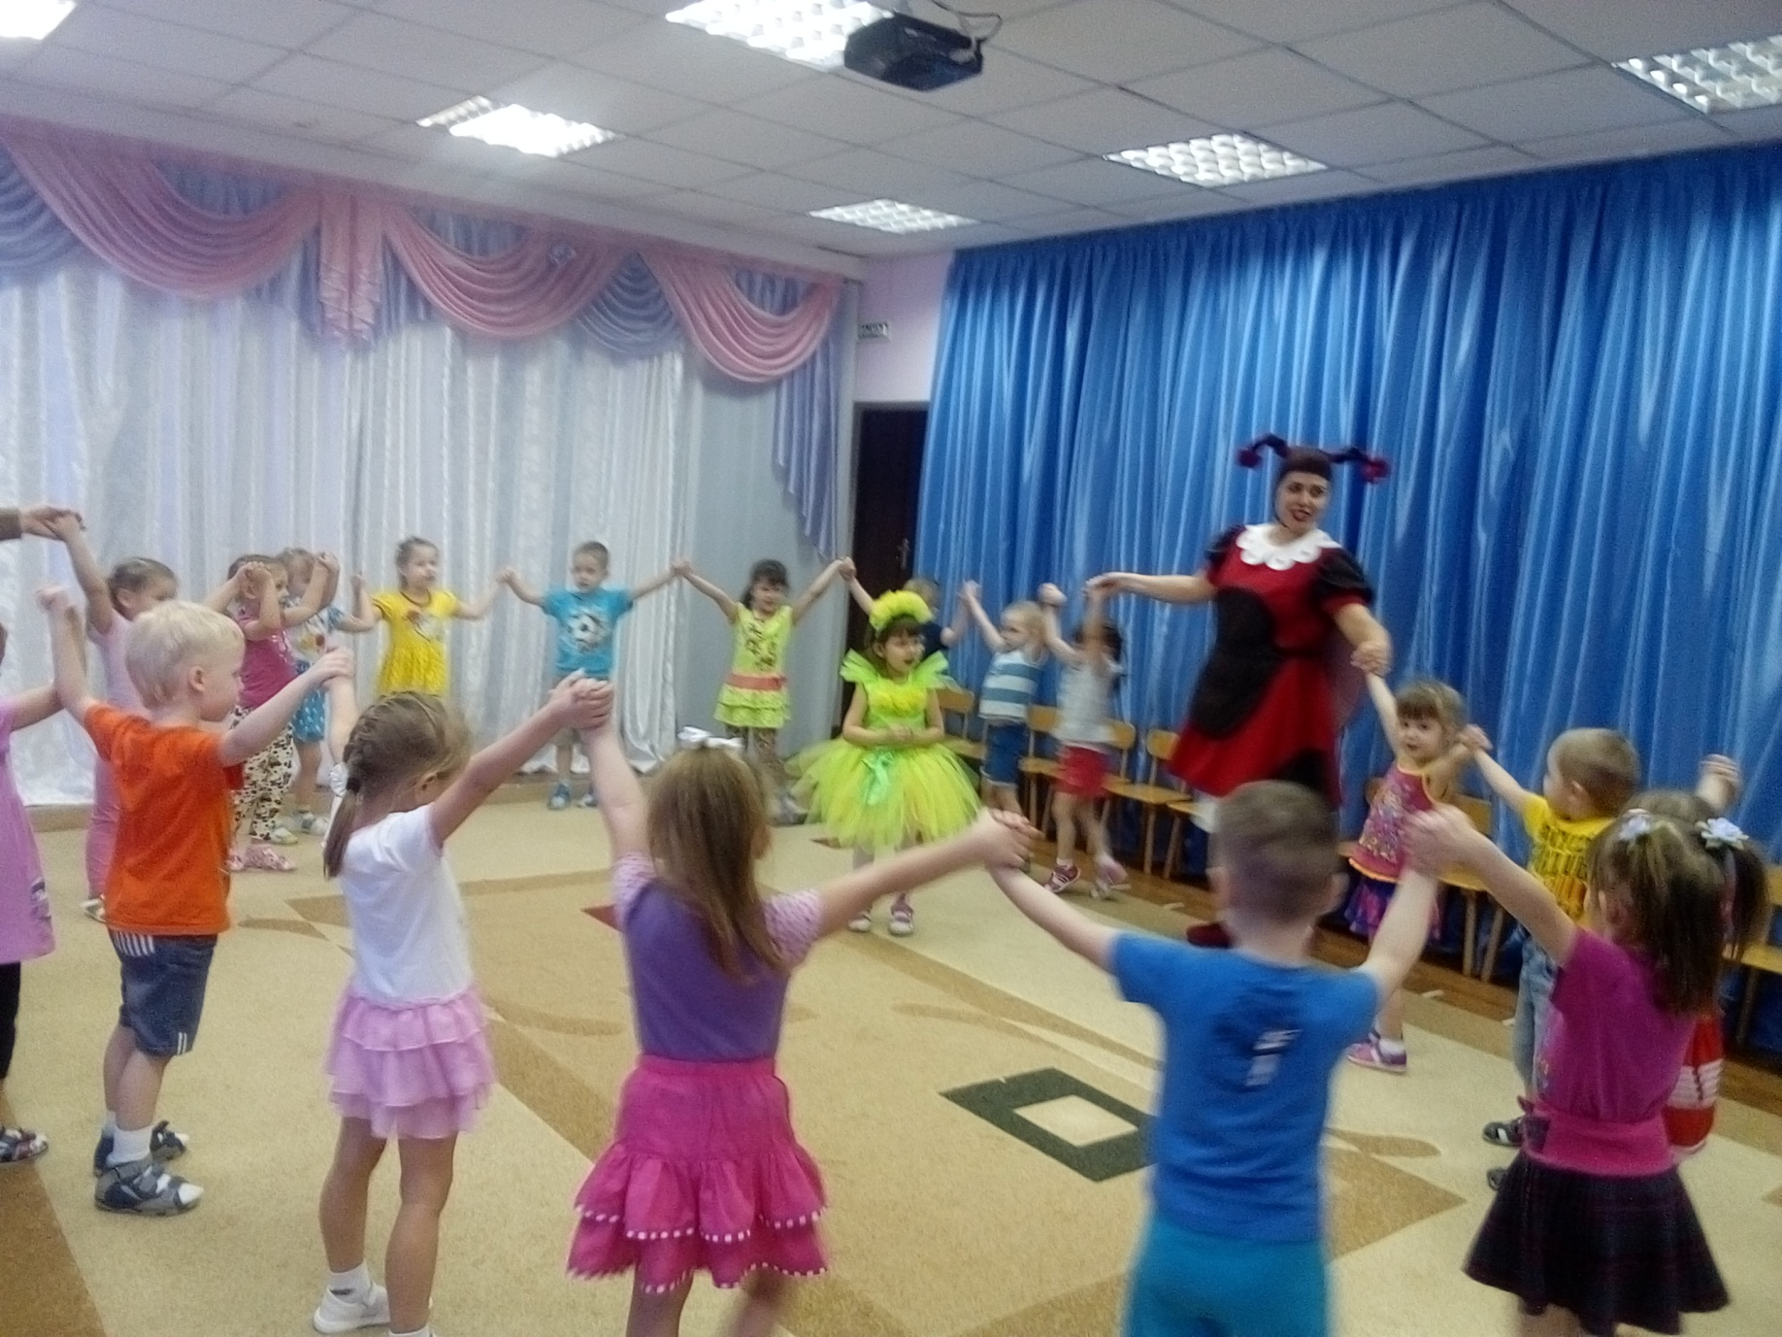

Slide 4
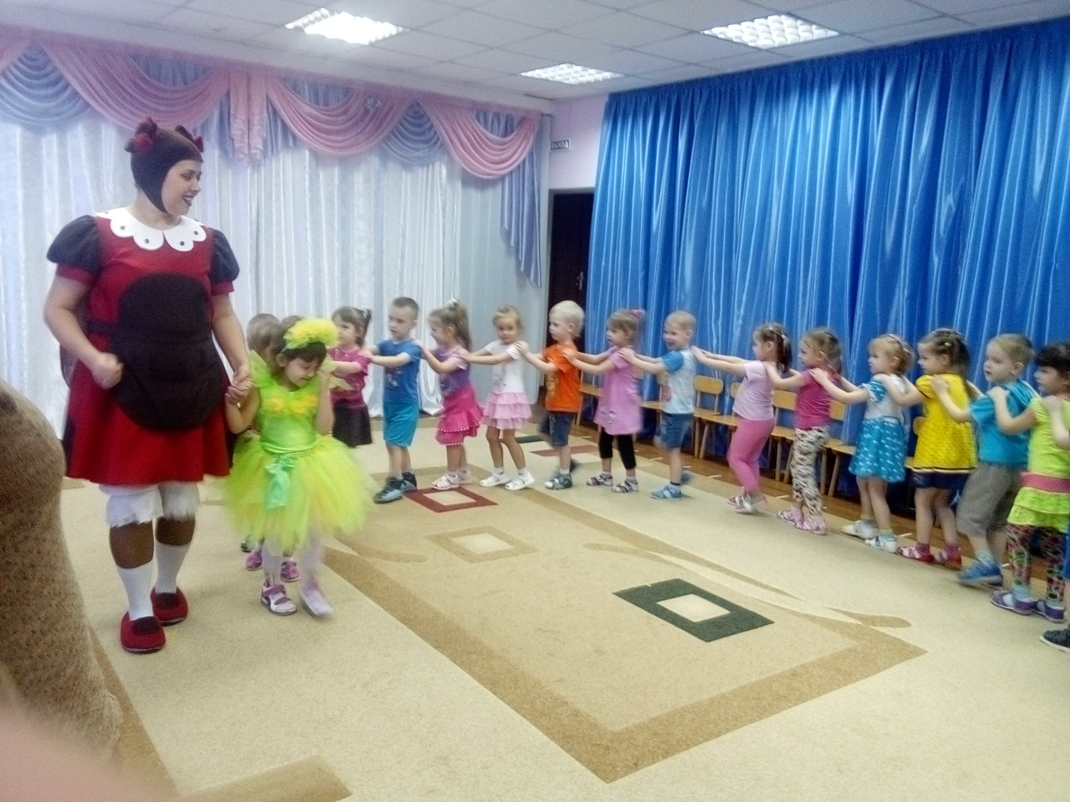

Slide 5
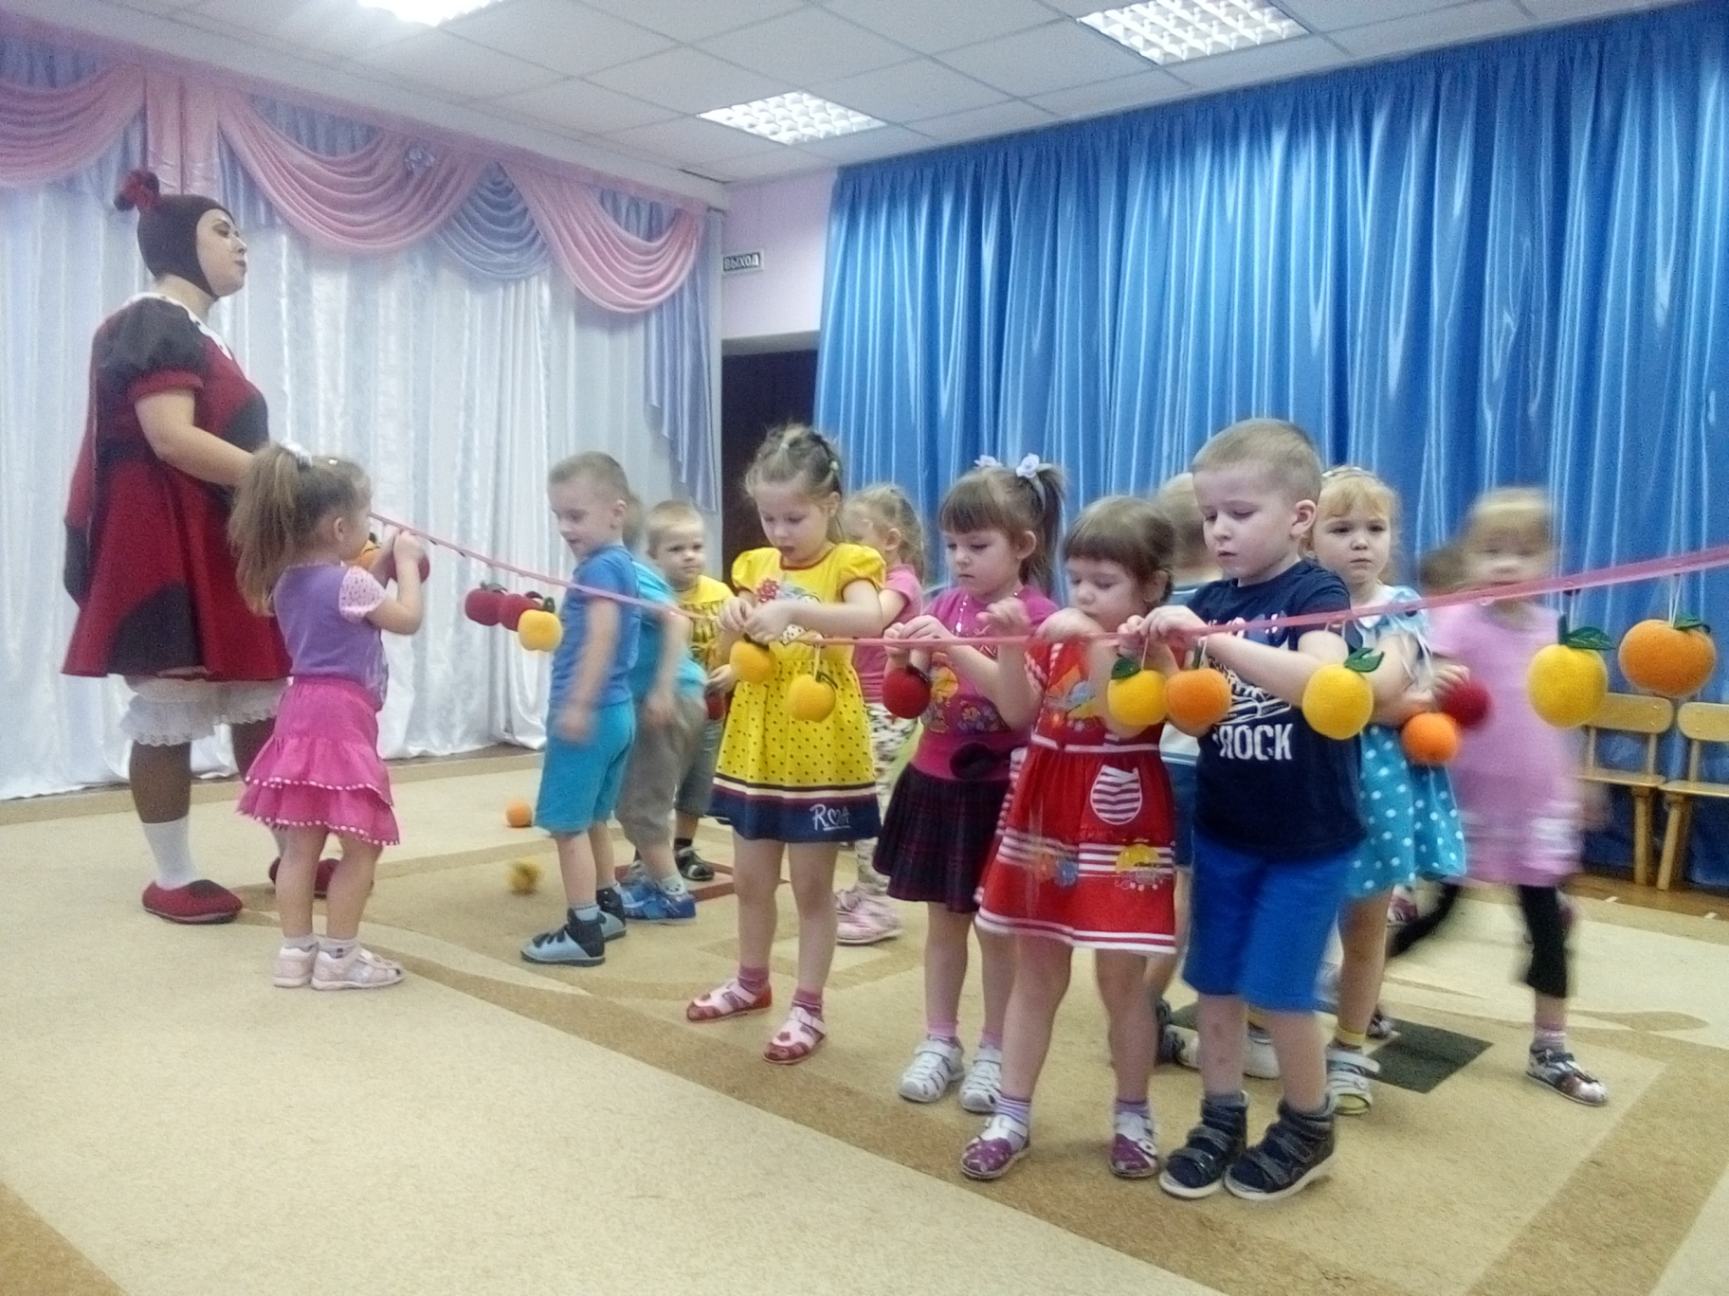

Slide 6
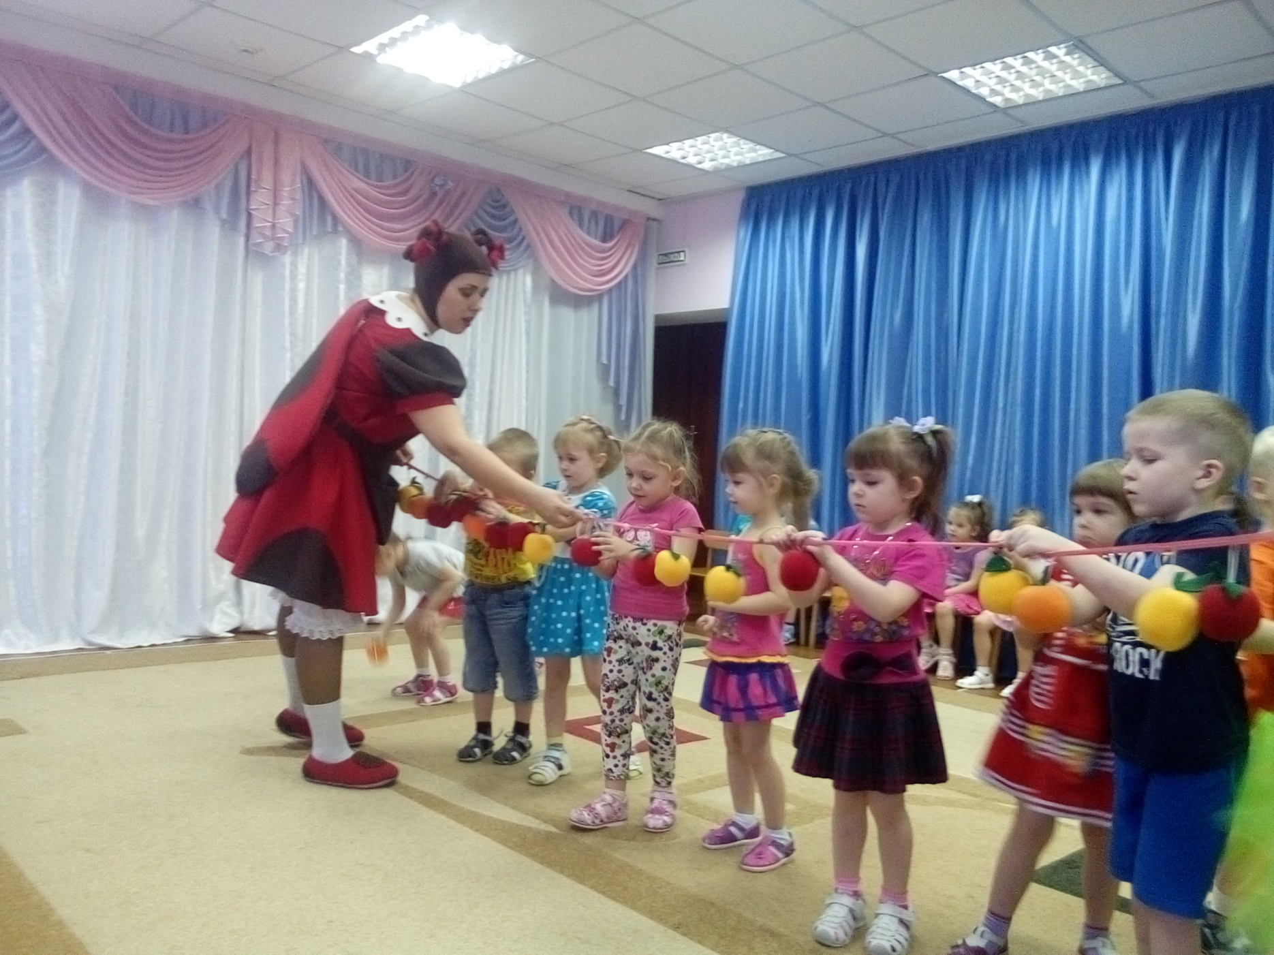

Slide 7
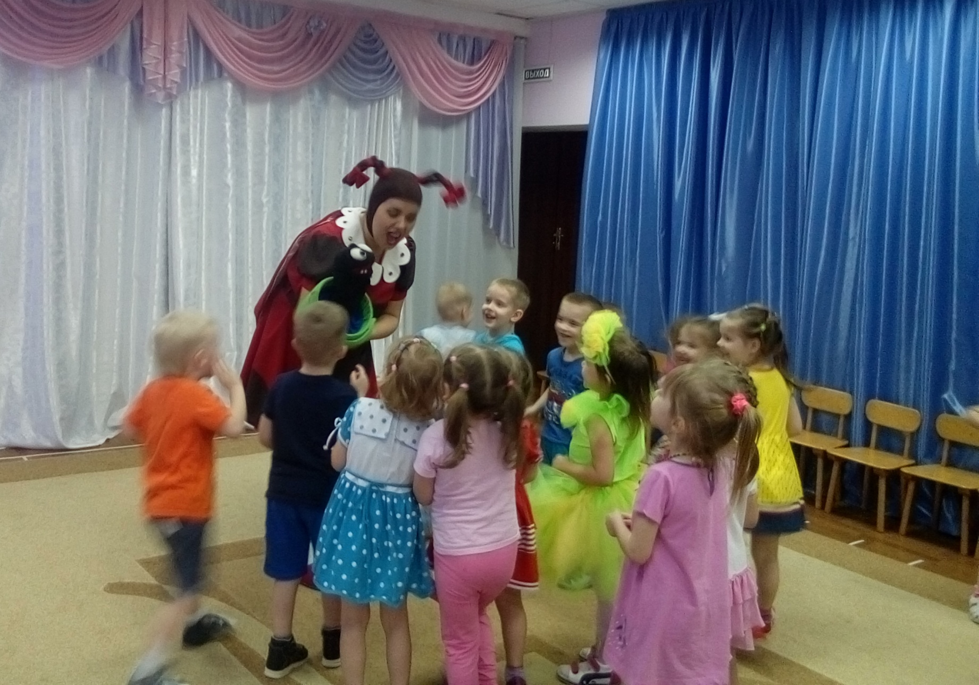

Slide 8
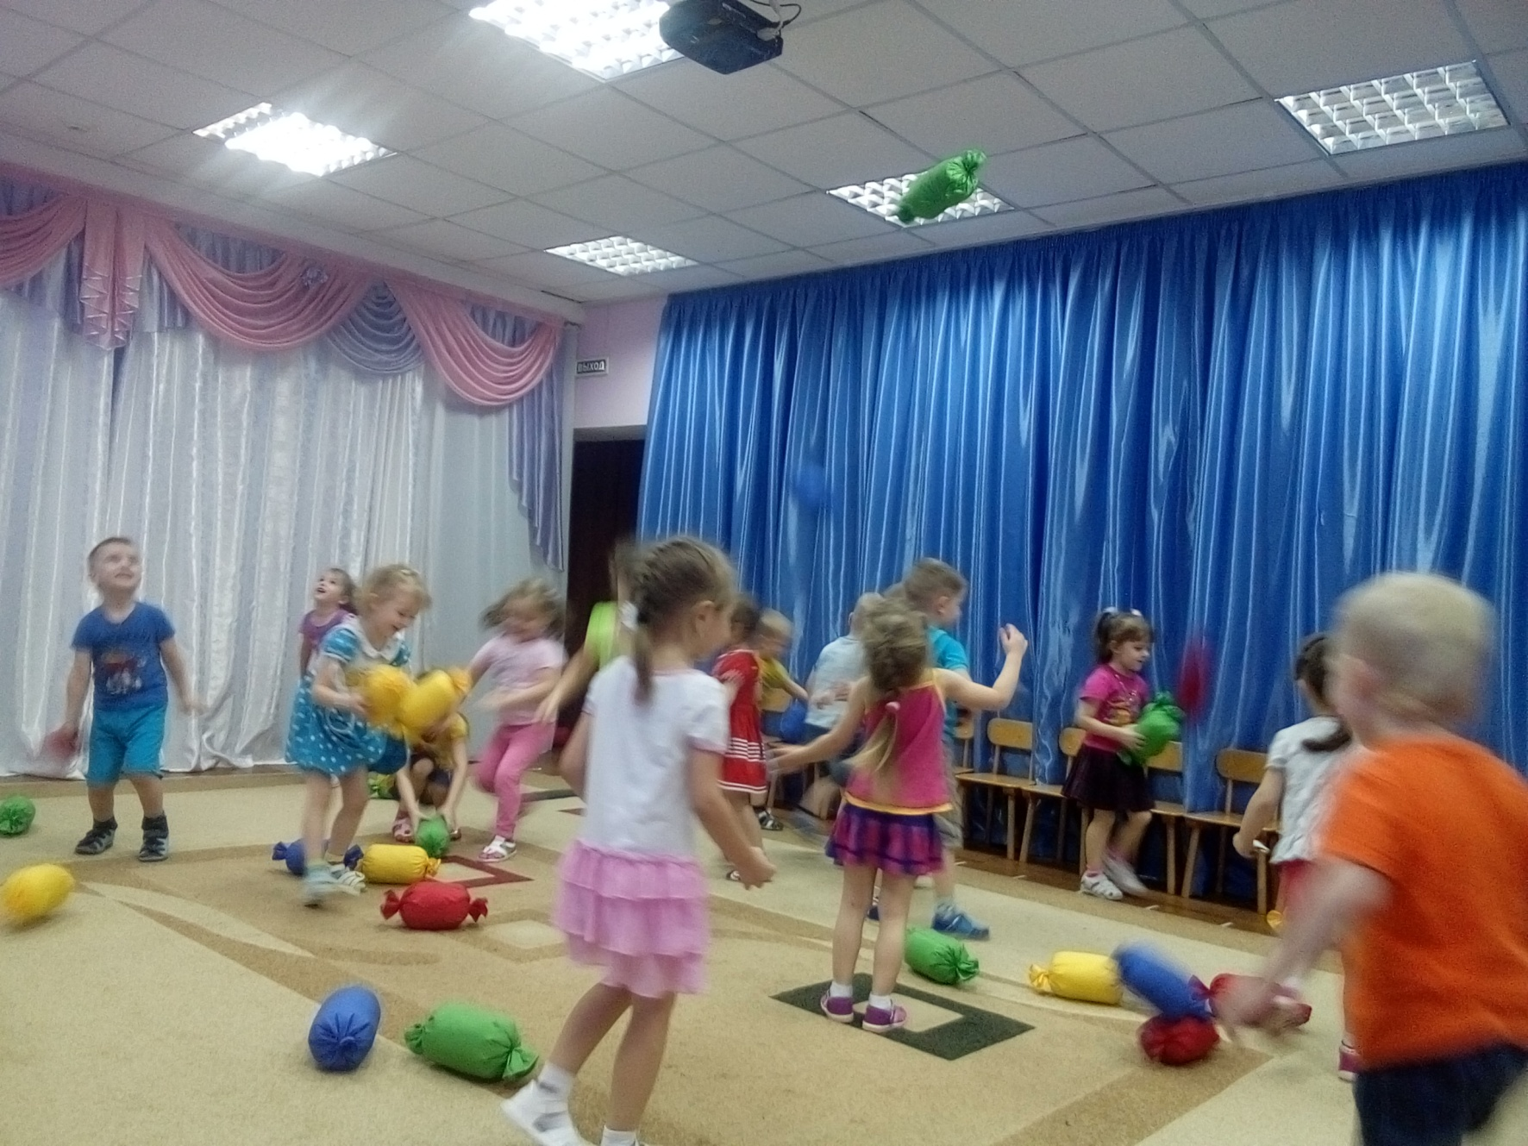

Slide 9
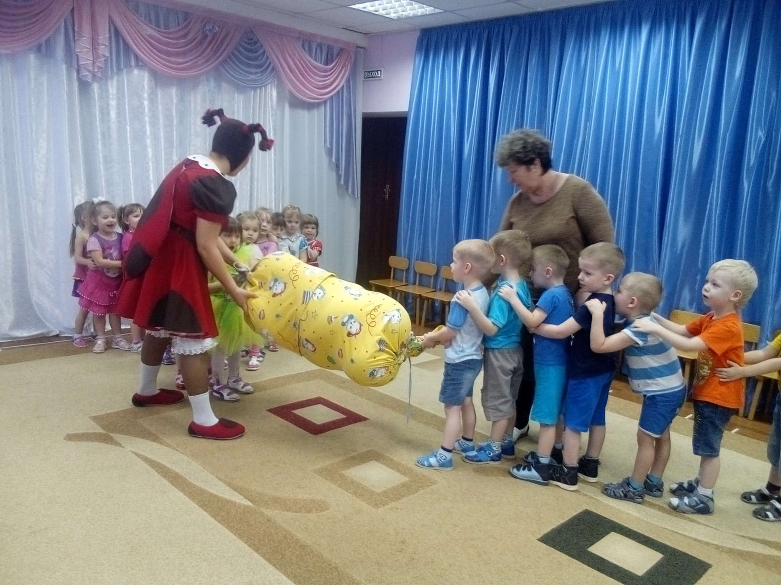

Slide 10
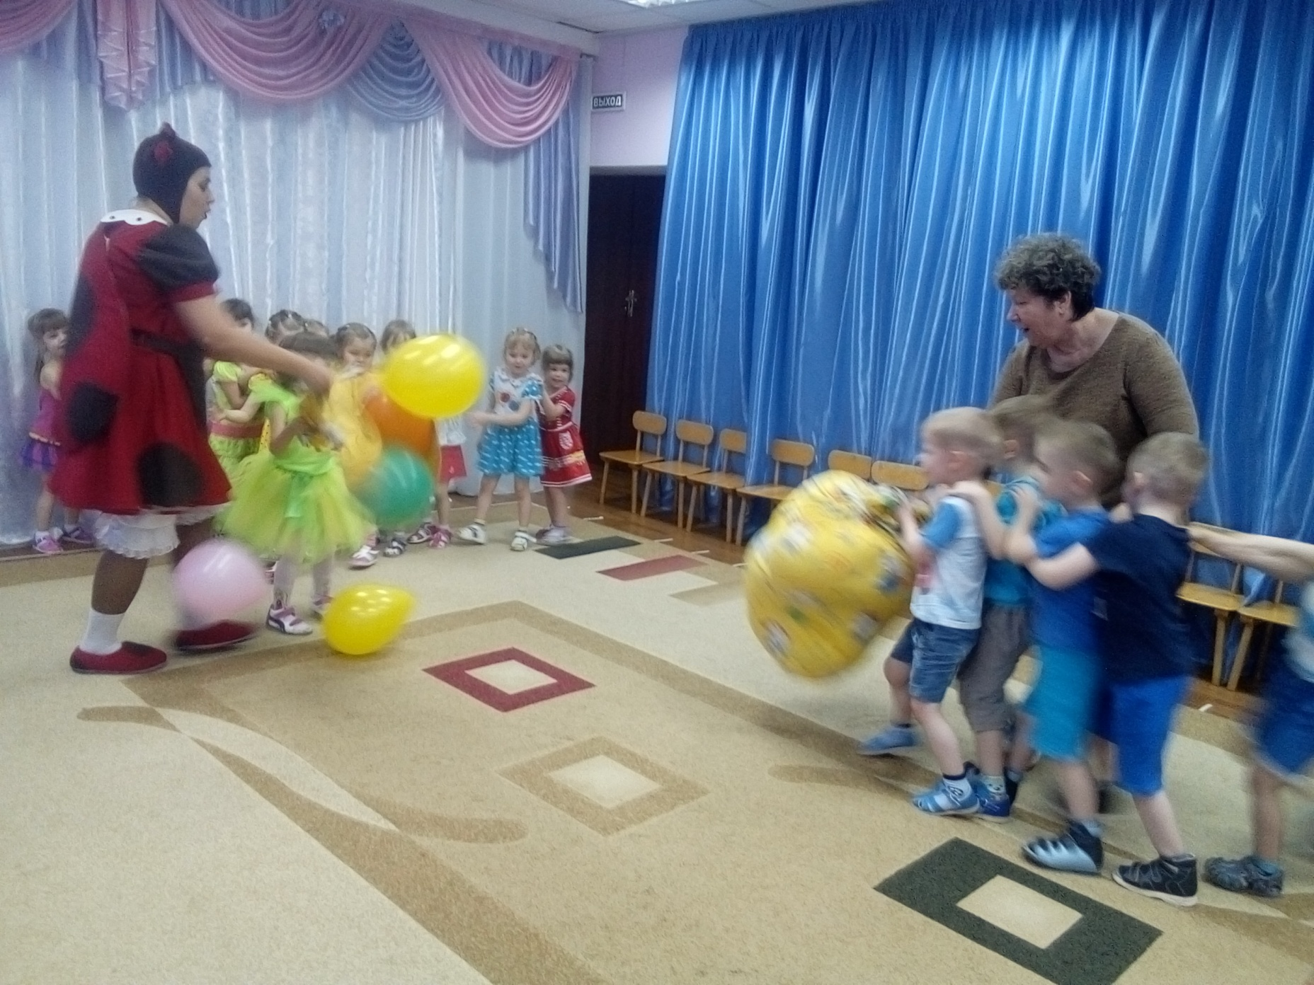

Slide 11
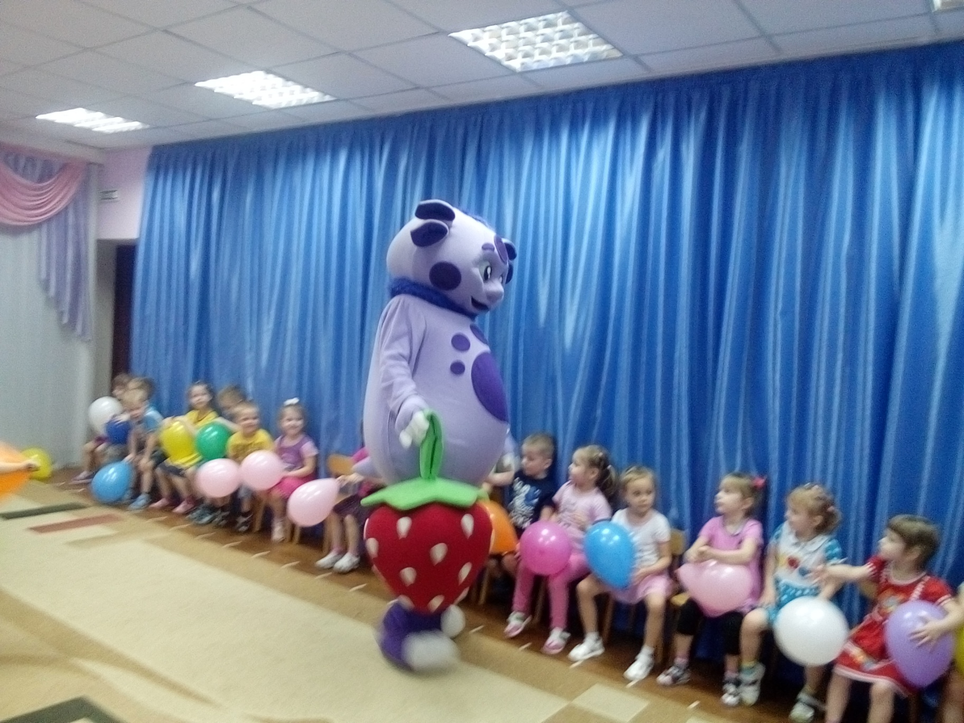

Slide 12
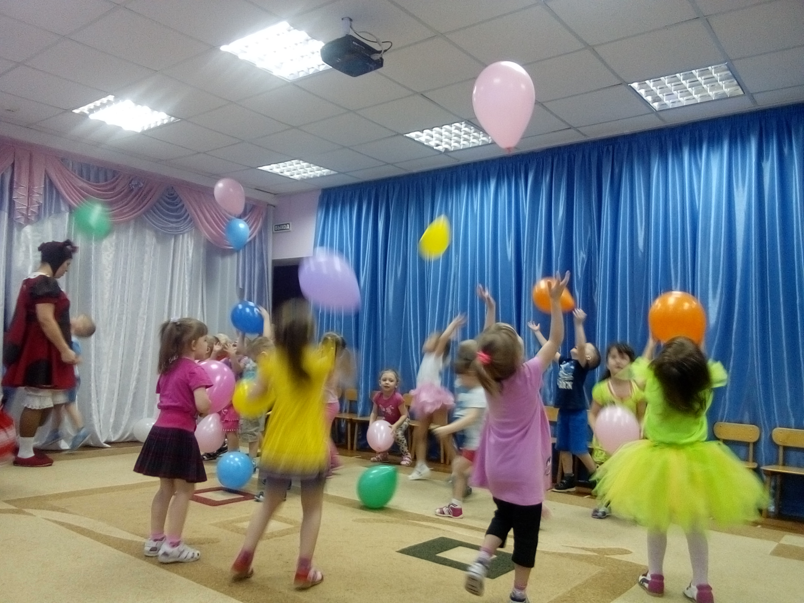

Slide 13
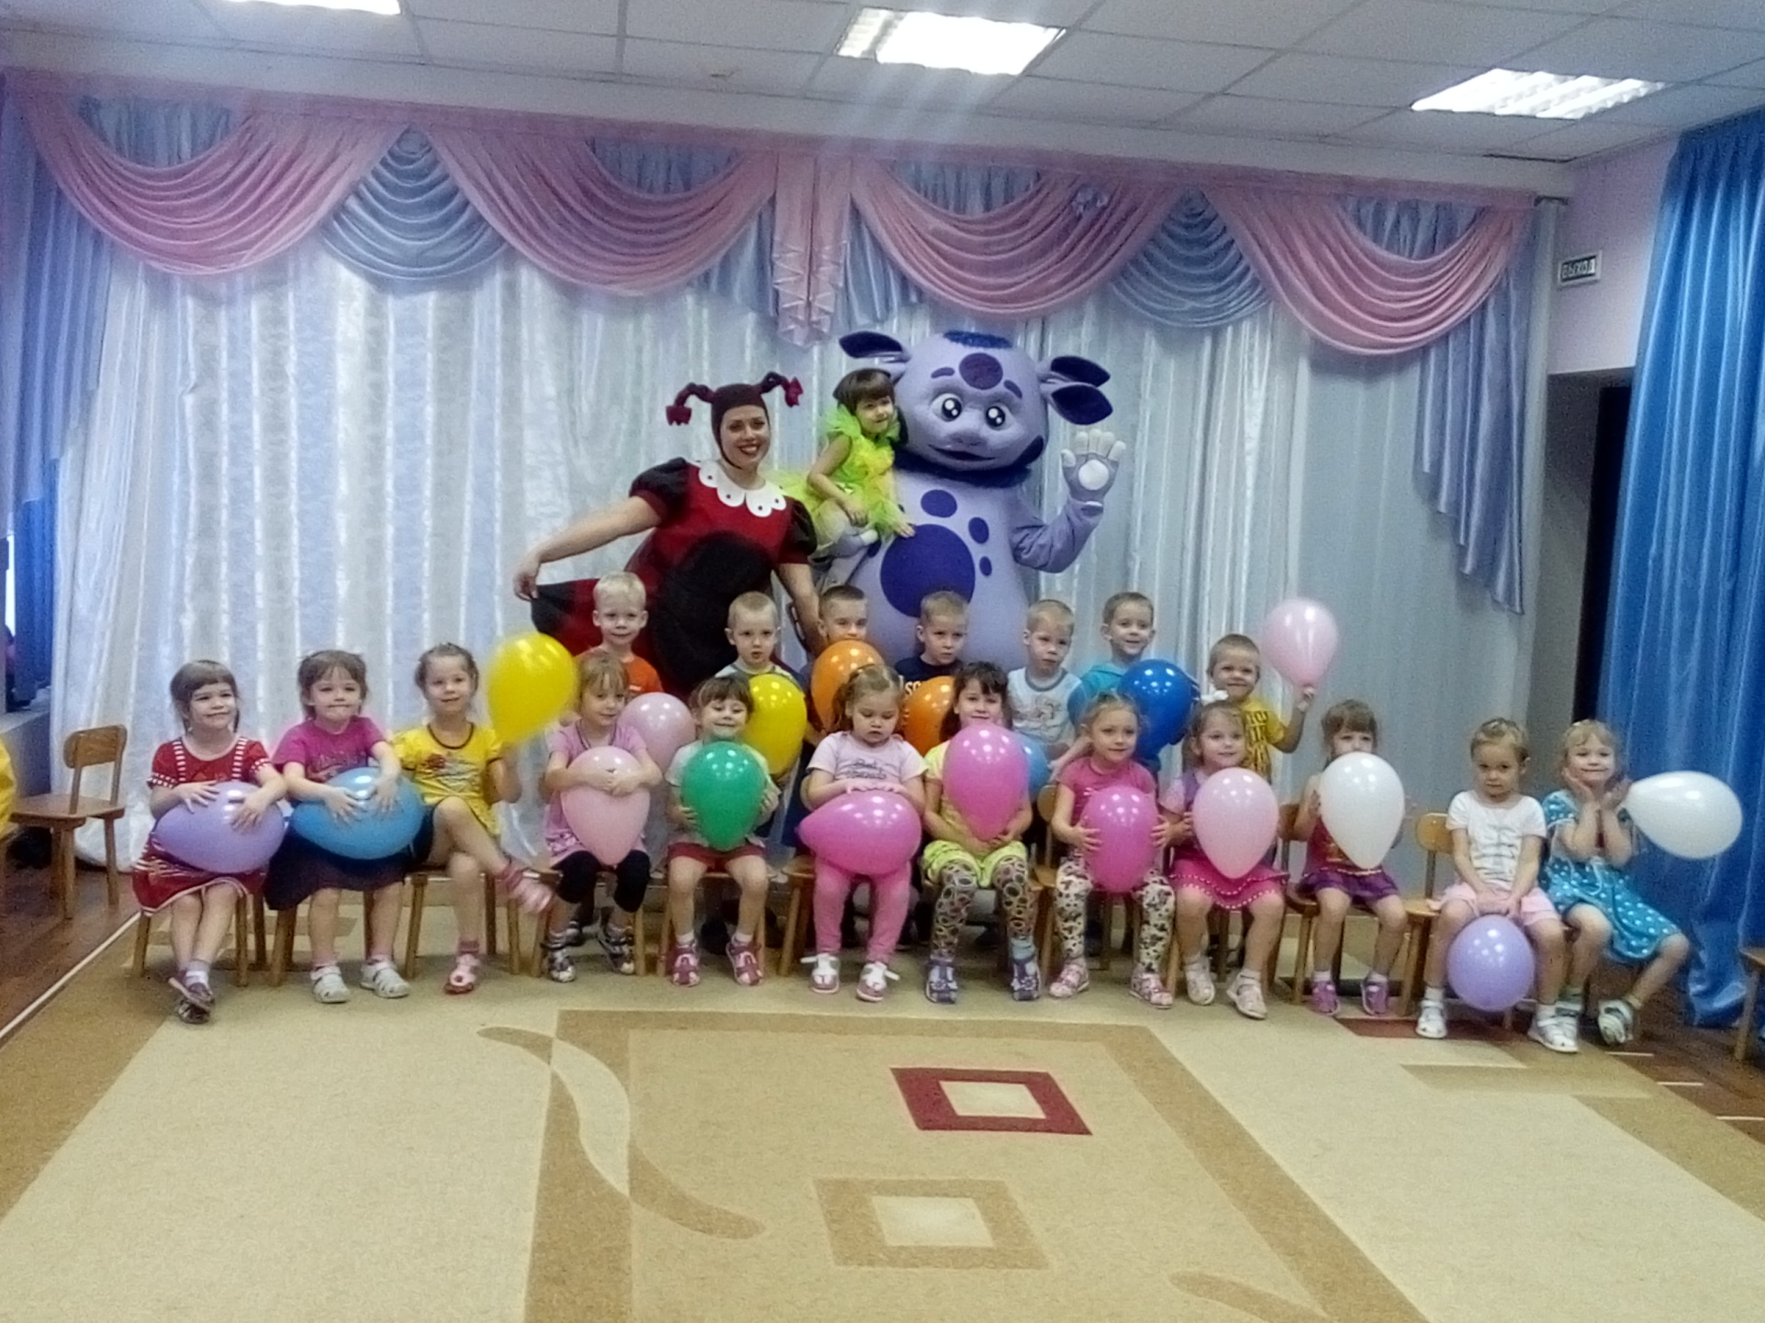
Что такое день рожденья?
Это радость и веселье
Это песни, шутки, смех
День рожденья, день рожденья,
День, который лучше всех!

Slide 14
Используемые источники:
Спасибо за внимание!
Благодарим семью Шмидт за организацию праздника!
2018 г
Сайт http://linda6035.ucoz.ru/

